Slide 1
Міністерство освіти і науки України
Вінницький національний технічний університет
Інститут інформаційних технологій та комп’ютерної інженерії
Кафедра обчислювальної техніки
Дипломний проект
на тему:
«Мікропроцесорна консоль для інтерактивних технологій навчання»
Розробив: Чубенко О.В.
ст.гр. 1КІ-14сп
Керівник:
к.т.н., доц.каф.ОТ
Кадук О.В.
Вінниця. 2015

Slide 2
Мета та задачі
Метою дипломного проекту є розробка інтерактивної консолі на базі мікроконтролера, особливістю якої є доступність для використання як навчальний засіб для школярів початкових класів.
Основні задачі: побудова принципової схеми пристрою, розробка алгоритму його роботи та керуючої програми. Виготовлення дослідного зразка та перевірка його роботи.

Slide 3
Функціональна схема
Блок виведення
Дисплей
Відтворювач звуку
Блок живлення
Мікроконтролер
Блок введення
Клавіатура

Slide 4
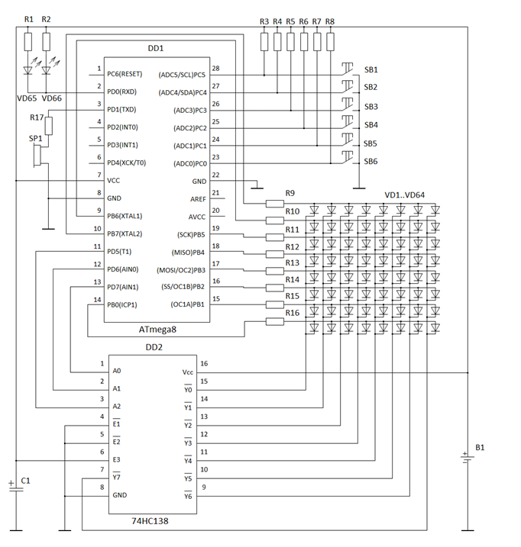
Принципова схема пристрою
Складові пристрою:
Мікроконтролер
Матриця світлодіодів
Дешифратор
Кнопки управління

Slide 5
Взаємодія програмного та апаратного забезпечення
Допоміжні процедури
Додатки
Відрахунок часових інтервалів
Регістри керування
Системні процедури
АПАРАТНЕ ЗАБЕЗПЕЧЕННЯ

Slide 6
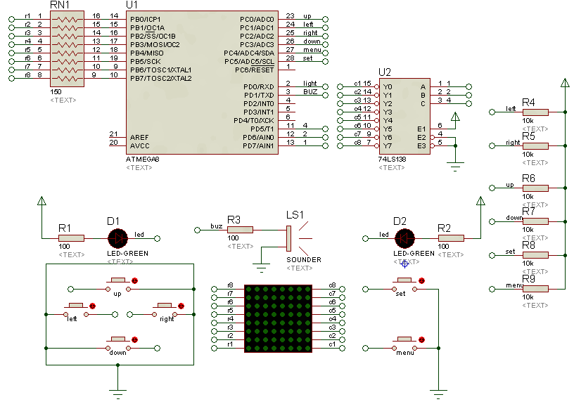
Моделювання роботи пристрою.

Slide 7
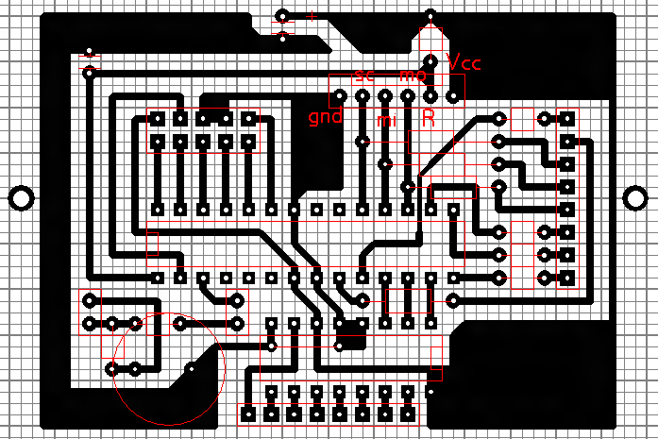
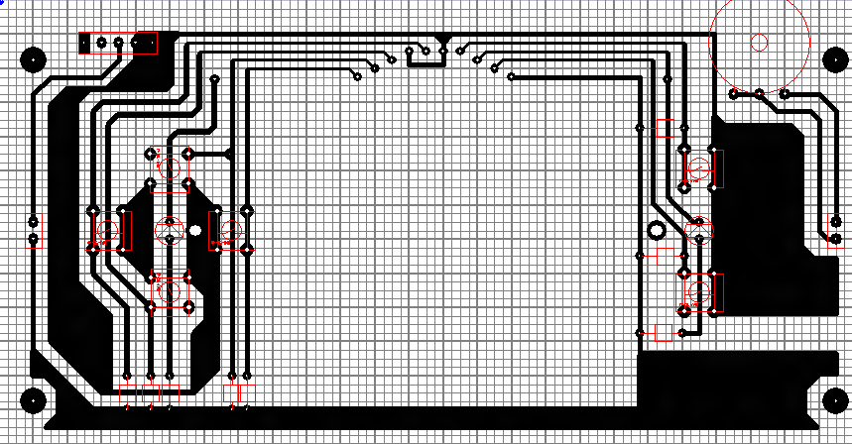
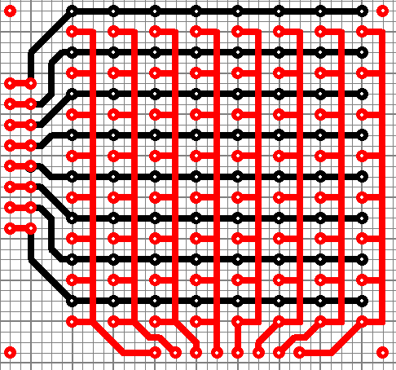
Розробка друкованих плат

Slide 8
Технічні параметри консолі
Характеристики програмного забезпечення пристрою:
розгалужене ієрархічне меню для керування пристроєм;
можливість налаштування інтерфейсу;
підтримка додатків у вигляді ігор та програм на даний пристрій;
можливість тимчасового згортання додатків з подальшим продовженням роботи з ними;
можливість зберігання стану додатків в енергонезалежну пам'ять, а також можливість подальшого читання їх стану з енергонезалежної пам’яті.

Slide 9
Технічні параметри консолі
Характеристики апаратного забезпечення:
портативність;
світлодіодна матриця 8х8 в якості дисплею;
бузер для відтворення звуку;
кнопки керування пристроєм;
можливість підсвічування кнопок;
можливість підключення зовнішнього відтворювача звуку;
живлення 4.5 – 5.5 В;
можливість підключення зовнішнього живлення для економії
заряду батарей;

Slide 10
Висновок
Результатом дипломного проекту є виготовлення діючого макету інтерактивної консолі на базі мікроконтролера.
Практична реалізація та експериментальне застосування консолі дозволяє сформулювати вимоги до подальшого вдосконалення її апаратної та програмної частини.
Отже, завдання дипломного проекту виконано в повному обсязі.

Slide 11
Дякую за увагу!

